Slide 1
C程式設計實驗(二)
Chapter1. C++ Basics

Slide 2
Outline
Variables
Statements
Console Input / Output
Libraries & Namespaces
Branch
If - else if - else
switch
Loops
while loop
do - while loop
for loop

Slide 3
Variables
Type example
Type_name Variable_name1, Variable_name2, ……
Type_name | Memory used
bool | 1 byte
char | 1 byte
int | 4 byte
float | 4 byte
double | 8 byte

Slide 4
Variables (cont.)
Example.
int number; 宣告一個整數，名為number
double weight; 宣告一個浮點數，名為weight
char ch; 宣告一個字元，名為ch
sizeof(Type_name): 查看資料型態所佔之記憶體空間

Slide 5
Statements
Expression
Example.
Rate * Time 計算距離
Count + 2 累計數量
Statement
Variable = Expression;
Example.
Distance = Rate * Time
Count = Count + 2

Slide 6
Statements (cont.)
Variable = Variable Operator Expression;
等同於: Variable Operator = Expression
A | Equivalent to | B
Count = Count + 2 | ≡ | Count += 2
Total = Total - 5 | ≡ | Total -= 5
Time = Time / 3 | ≡ | Time /= 3

Slide 7
Console Input / Output
Syntax
輸入:
Int number;
cin >> number; 從鍵盤讀入整數，並存入number變數中
輸出:
Int a = 10;
cout << a; 螢幕印出a的數值: 10

Slide 8
Libraries & Namespaces
Syntax
#include <Library_name>
Example.
#include <iostream> the library for console I/O
using namespace 名稱空間 or using 名稱空間::成員
Example.
using namespace std ≡ (using std :: cin & using std :: cout & using std :: endl…)
Notes:
1.namespace是C++避免大家使用同樣的名稱為類別、物件命名的一種機制。打個比方：在現實生活中，我們可能會在同一班就遇到同名同姓的人， 但 C++ 中不允許同一班中有同名同姓的情況發生，因為當有同名同姓的人出現時，電腦會無法判斷現在是在叫誰。
2.但是如果就是有同名同姓的人呢？C++就會將他們區分為不同班 (不同的namespace)， 這樣一來編譯器就不會弄錯，造成編譯錯誤；因此 “std::cout” 的意思, 就是說這位 cout 同學是 std 這一班的。
3.標準函式庫，是放在std這個namespace中的。

Slide 9
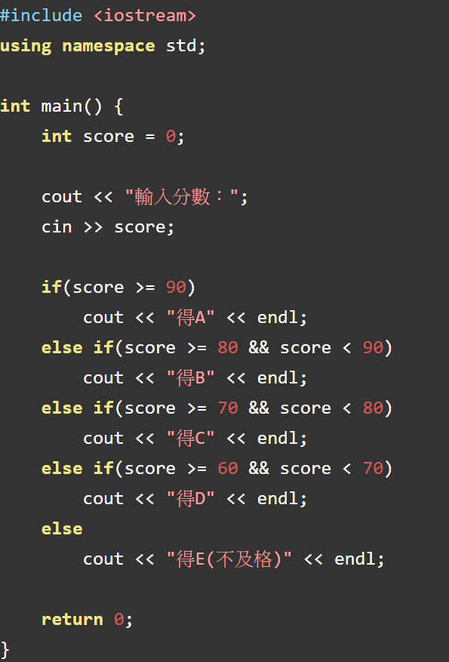
Branch – if - else if - else
Syntax
if(條件式1){
陳述句 1;
}else if(條件式2){
陳述句 2;
……
}else if(條件式n){
陳述句 n;
}else{ //當以上可能條件皆不成立時
陳述句 n+1;
}

Slide 10

Branch – if - else if - else
Result

Slide 11
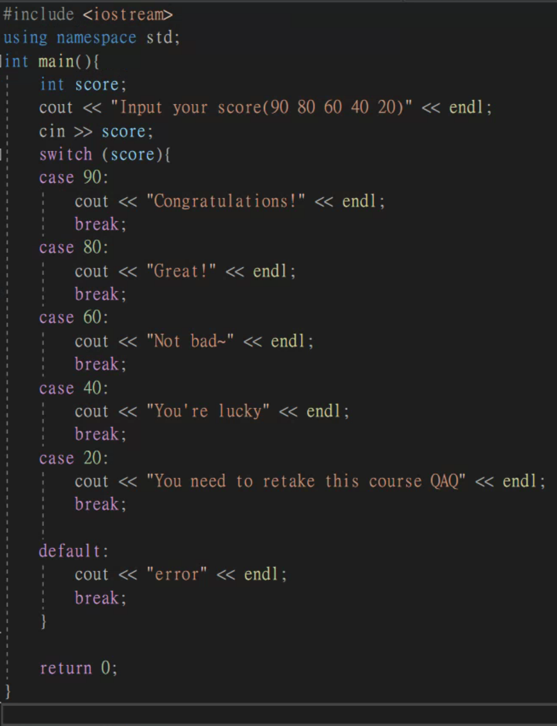
Branch – switch
Syntax
switch(變數名稱){
case 符合的數字或是字元:
陳述句 1;
break;
……
case 符合的數字或是字元:
陳述句 n;
break;
default:
陳述句 n+1;
}

Slide 12
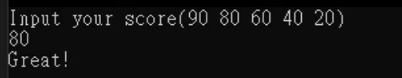
Branch – switch
Result

Slide 13
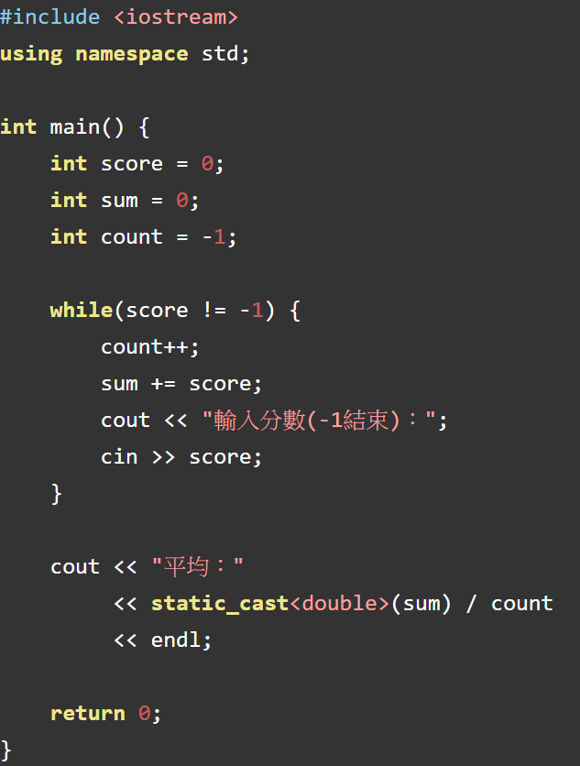
Loops – while loop
Syntax
while(條件式){
陳述句 1;
陳述句 2;
……
陳述句 n;
}

Slide 14
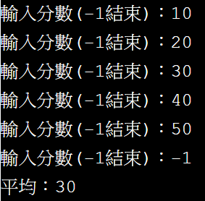
Loops – while loop
Result

Slide 15
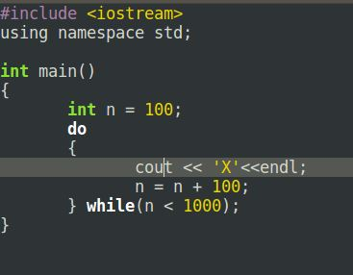
Loops – do - while loop
Syntax
do
{
陳述句 1;
陳述句 2;
……
陳述句 n;
} while(條件式);

Slide 16
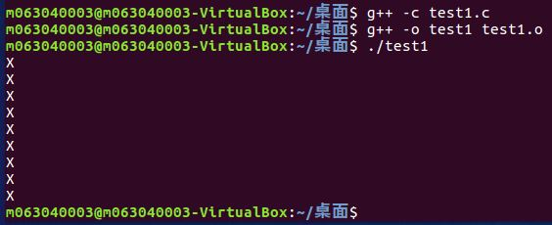
Loops – do - while loop
Result

Slide 17
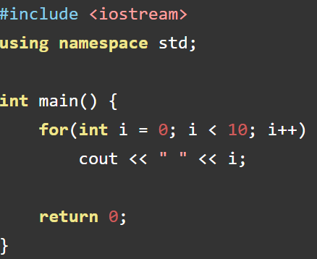
Loops – for loop
Syntax
for(初始變數; 條件式; 更新值){
陳述句 1;
陳述句 2;
……
陳述句 n;
}

Slide 18

Loops – for loop
Result

